Slide 1
7 занятие
Звуки гласные и согласные. Ф, Ц, Х,Ь,Ъ

Slide 4
Звуки речи – это то, что мы слышим и говорим

Slide 5
ПРАВИЛО «ВЫДЕЛЕНИЯ ЗВУКА В СЛОВЕ»

Slide 6
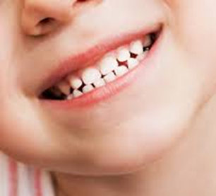
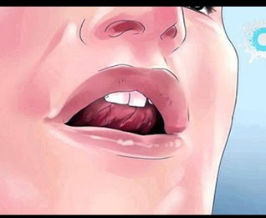
Гласные звуки – открывают рот и не встречают преграду

Slide 7
Согласные звуки – встречают преграду

Slide 17
М

Slide 18
О

Slide 19
Ф

Slide 20
Ы

Slide 21
Х

Slide 22
А

Slide 23
Ж

Slide 24
Ц

Slide 25
Ъ

Slide 26
З

Slide 27
Ь

Slide 28
Ч

Slide 29
Ю

Slide 30
Ш

Slide 31
Я

Slide 32
Т

Slide 33
Щ

Slide 34
Р

Slide 35
Й

Slide 36
В

Slide 37
С

Slide 38
К

Slide 39
У

Slide 40
Г

Slide 41
И

Slide 42
Н

Slide 43
а

Slide 44
е

Slide 45
П

Slide 46
Э

Slide 47
Е

Slide 48
б

Slide 49
ё

Slide 50
Л

Slide 51
Б

Slide 52
Ё

Slide 53
Д

Slide 54
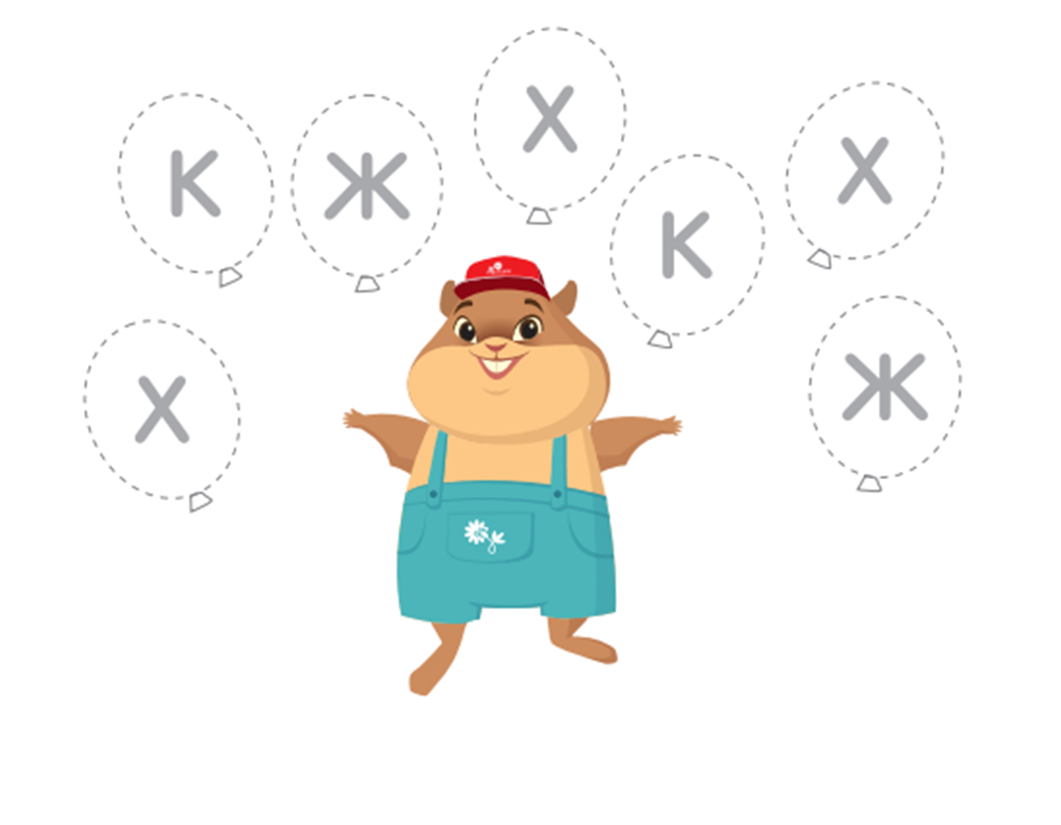
Домашняя тренировка: с 28, 35 №2
АаОУЫИЭЕеЁёЮЯ
МПЛБбДЖНГВЗРЙКТШЩЧСФЧЦЪЬ

